Slide 1
COMENTARIOS A LA LEY GENERAL DE AGUAS
PROPUESTA DE DIPUTADOS
( CONAGUA)
Dr. Rafael Huizar I.Geol, UNAM
Dra. Ma Carmen Carmona I.Jurid,UNAM
Dr. Adrían Ortega Geoc. Juriq,UNAM
Dr. Joel Carrillo I.Geogr,UNAM

Slide 2
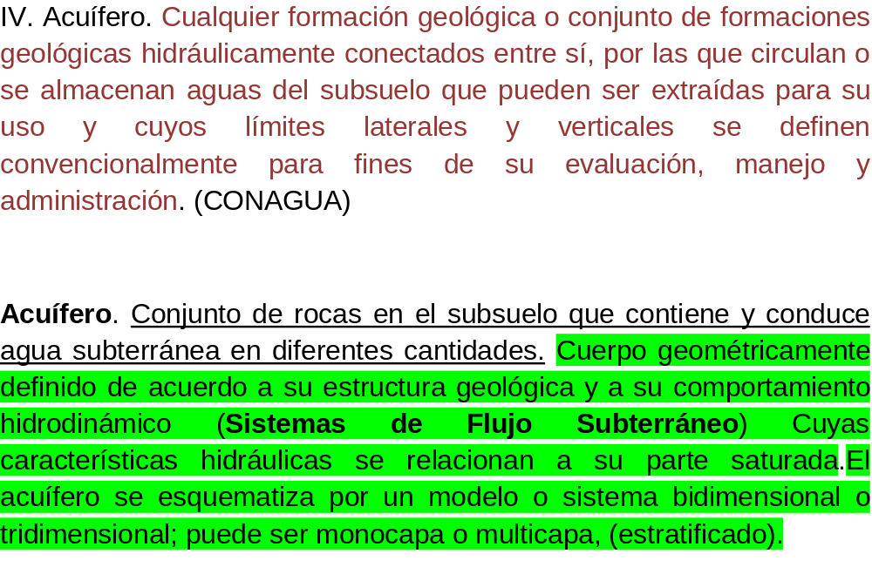

Slide 3
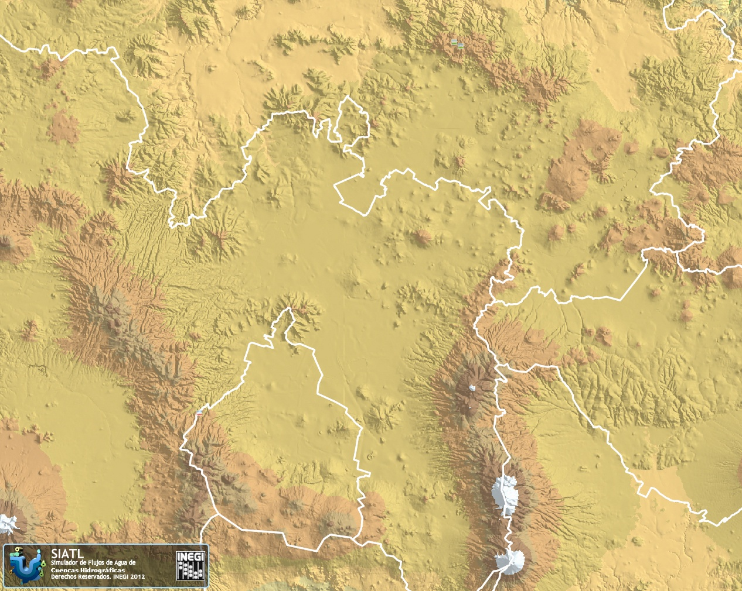

Límites de acuíferos según la CONAGUA
SW
NW

Slide 5
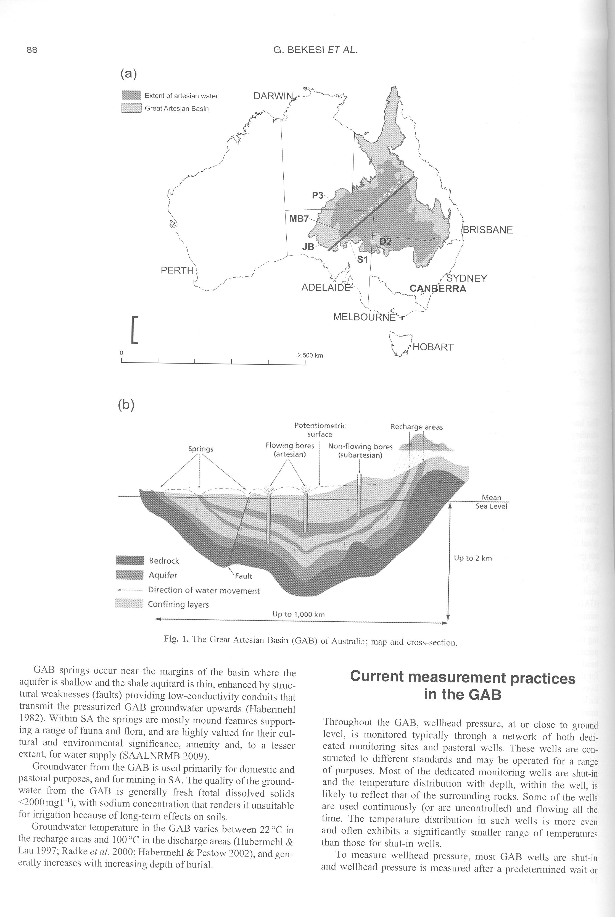

Slide 6
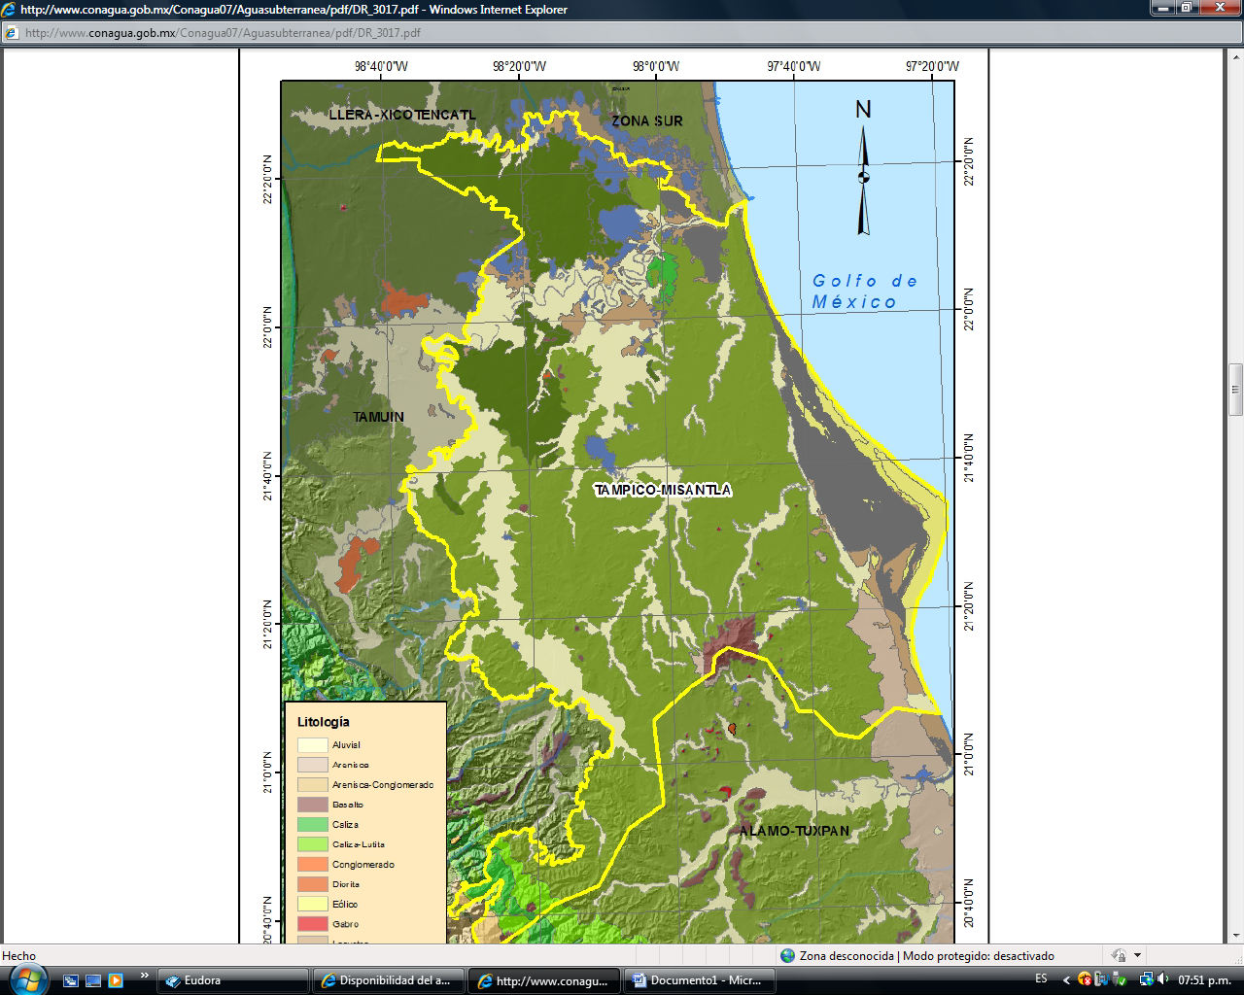
Acuífero ficticio
de la CONAGUA

Slide 7
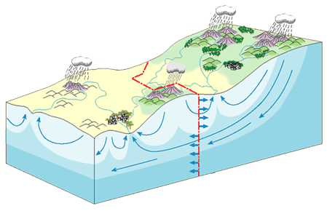
SISTEMAS DE FLUJO DEL AGUA SUBTERRÁNEA

Slide 8
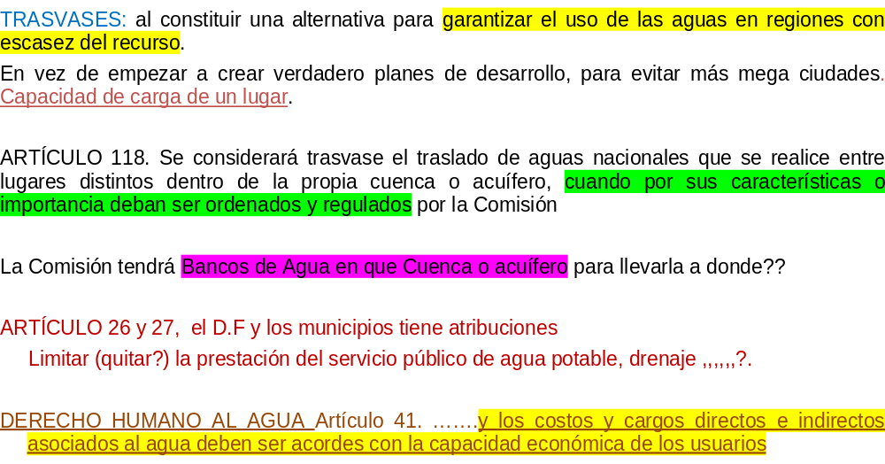

Slide 9
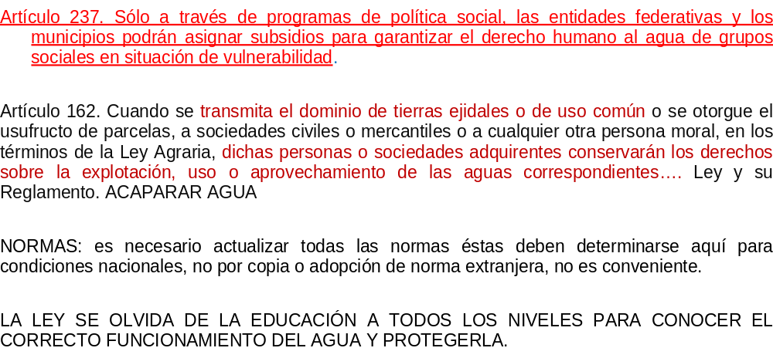

Slide 10
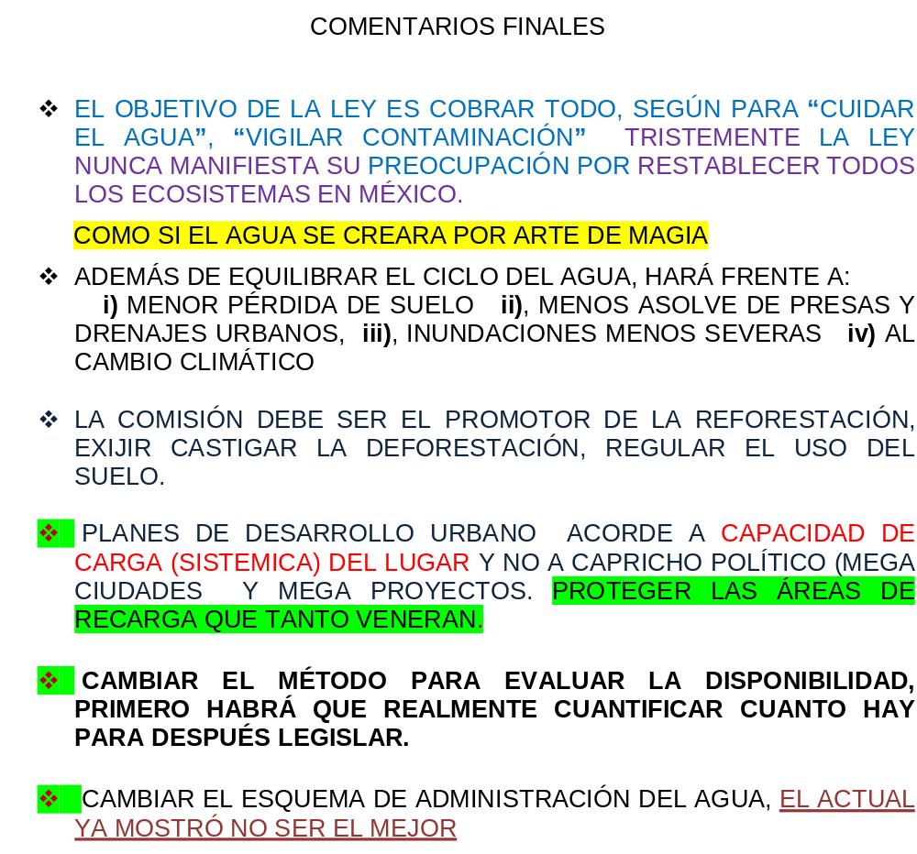

Slide 11


Slide 12
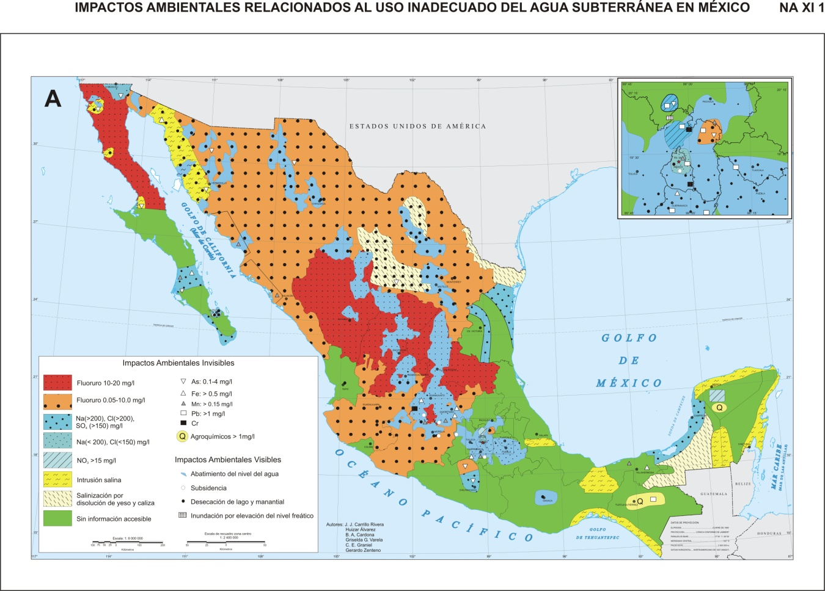

Slide 14
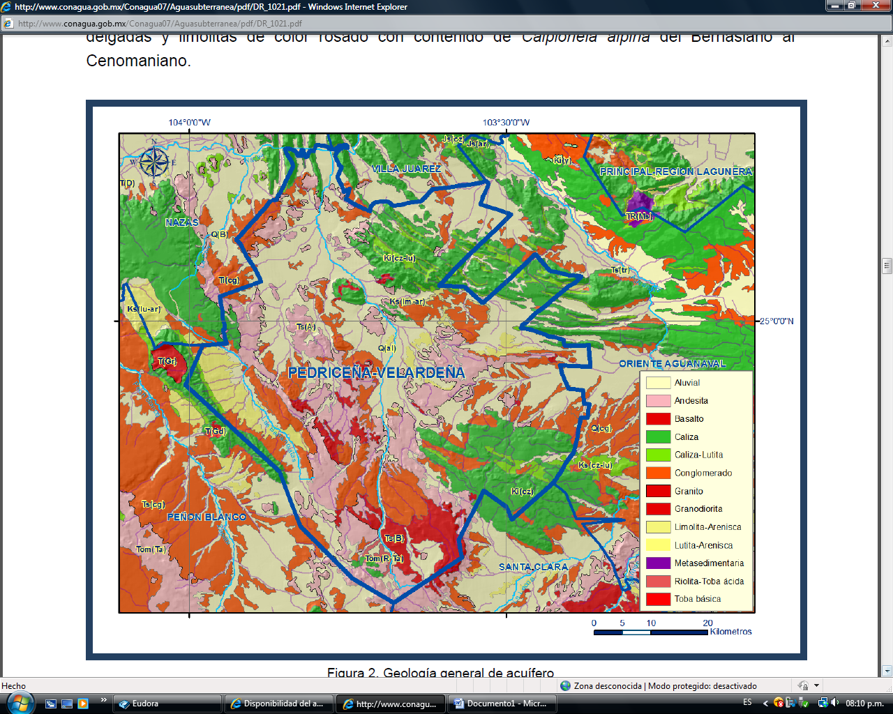
Acuífero ficticio de la CONAGUA

